Slide 1







Slide 2


Slide 3


Slide 4


Slide 5



Slide 6


Slide 7


Slide 8


Slide 9


Slide 10


Slide 11


Slide 12


Slide 13


Slide 14



Slide 15


Slide 16



Slide 17



Slide 18
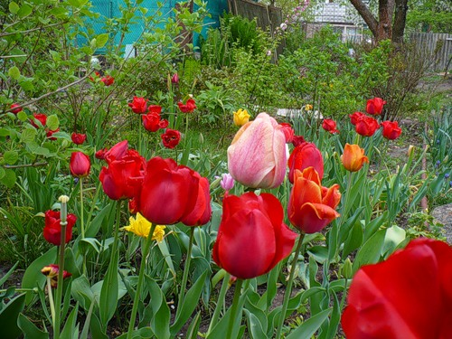
Мамочке с любовью

Slide 19




Slide 20


Slide 21


Slide 22

Любимой мамочке

Slide 23


Slide 24


Slide 25
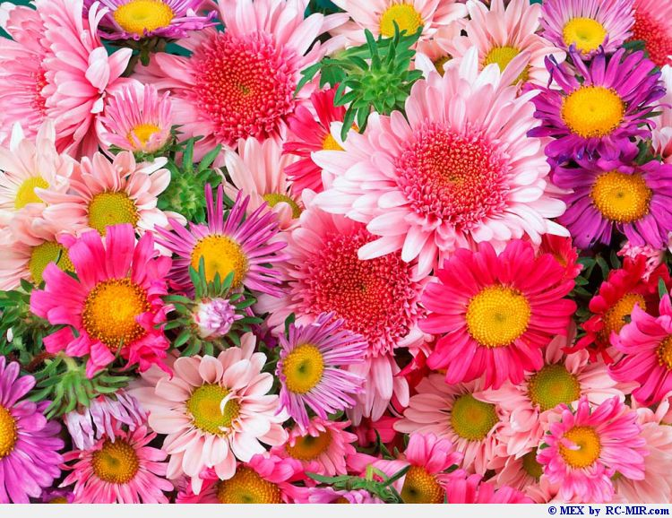
Самой любимой и единственной

Slide 26


Slide 27

Я твой цветочек, мама.
Я так люблю тебя.

Slide 28


Slide 29


Slide 30

Для тебя, моя родная

Slide 31


Slide 32


Slide 33
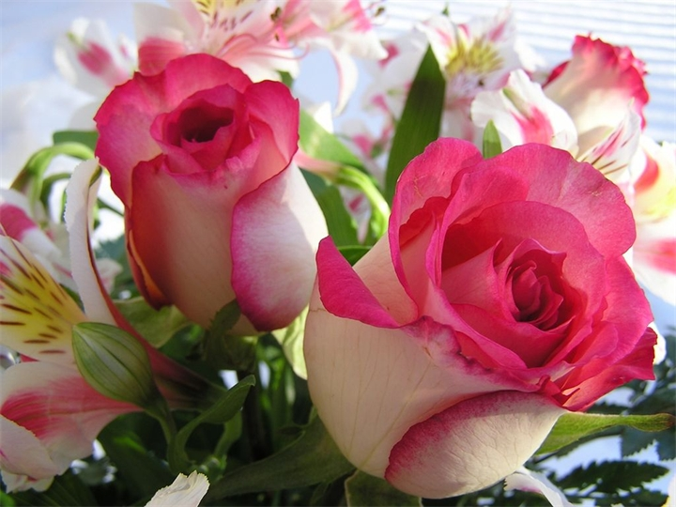
Любимой мамочке

Slide 34


Slide 35


Slide 36


Slide 37


Slide 38


Slide 39



Slide 40

Мамочка, с праздником

Slide 41


Slide 42


Slide 43


Slide 44
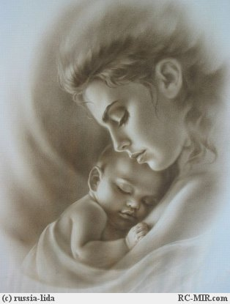

САМАЯ ПРЕКРАСНАЯ ИЗ ЖЕНЩИН - ЖЕНЩИНА С РЕБЁНКОМ НА РУКАХ!

Slide 45
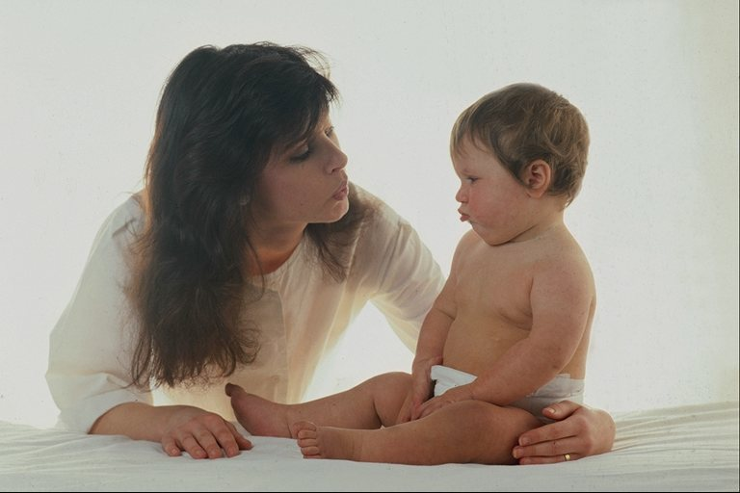
Мама, мамочка! Сколько тепла таит это слово! Материнская любовь способна греть нас всегда, потому что дети – самое дорогое для матери. Мама – первый учитель и друг, она всегда поймет, утешит, поможет!

Slide 46

Слова мама – одно из самых древних на Земле. Оно почти одинаково звучит на языках разных народов. Сколько тепла таит слово, которым называют самого близкого, дорогого и единственного человека!

Slide 47

Есть такие понятия: мудрость матери, мужество матери. Люди складывают стихи о чутком сердце матери…

Slide 48
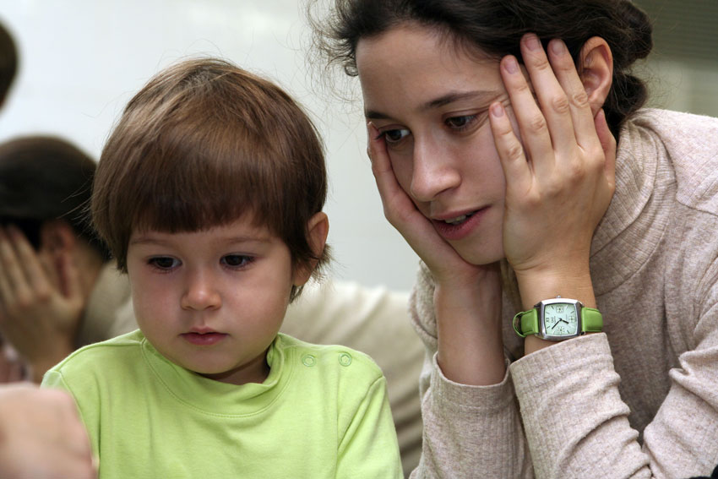
Мама учит нас быть мудрыми, дает советы, заботится о нас, передает нам свои песни, оберегает нас. Мать следит за нашей дорогой. Материнская любовь греет до старости.

Slide 49
Нашим бабушкам!
Если у нас радость, они радуются вместе с нами, а если грустно - они успокоят и утешат.
А какие золотые руки у наших бабушек, сколько они всего умеют делать!

Slide 50

Каждую секунду в мире рождается три человека, и они тоже вскоре смогут произнести слово “мама”. С первого дня жизни ребенка мать живет его дыханием, его слезами и улыбками.

Slide 51

Солнце согревает все живое, а ее любовь жизнь малыша. У мамы самое доброе и ласковое сердце, самые добрые и ласковые руки на свете!

Slide 52
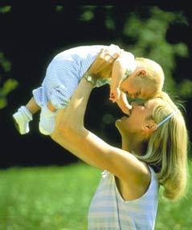
Мать-чудо мира! Своей готовностью к самопожертвованию она наделяет ребёнка чувством надежности, защищенности!

Slide 53
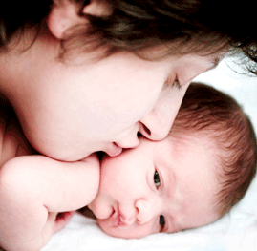
С ПРАЗДНИКОМ ВАС!

Slide 54

Пожелаем матерям всего мира :счастья, добра, мира, любви !

Slide 55

Дорогие женщины!
Пусть ваши лица устают только от улыбок, а руки –от букетов цветов!
Пусть ваш домашний очаг всегда украшает уют, достаток, любовь, счастье!
Пусть ваши дети будут послушными!

Slide 56

Спасибо за внимаие!

Slide 57


Источники информации
http://bestgif.ru/_ph/54/2/277702743.gif?1437092638
http://xn--80aafla5ae4aj.xn--p1ai/images/news/denmat.jpg
http://img1.liveinternet.ru/images/attach/c/0/118/468/118468357_88859979.gif
http://www.trodetfond.ru/upload/image/1_(8).gif
http://www.playcast.ru/uploads/2013/11/22/6636436.jpg
http://www.vse-pozdravleniya.ru/images/stories/prochie-prazdniki/mame/06.gif
http://usavm.urc.ac.ru/files/imagepicker/934/den_mam_15.jpg
http://www.amk.lg.ua/SM/images/stories/news_2013/dm%202013.jpg
http://www.kungur-adm.ru/files/news/2601/1385090605.jpg
http://playcast.ru/uploads/2013/08/11/5851668.gif
http://img1.liveinternet.ru/images/attach/c/0/118/448/118448103_2e0e8d2f05de8b2594a93a83b4127a13.jpg
http://mosaic-holiday.ru/wp-content/uploads/2015/04/mame-pozdravlyayu.jpg
http://www.playcast.ru/uploads/2013/11/24/6650528.gif
http://www.cap.ru/HOME/58/nowosti/883f52a5656d4d7c556882e67f1fca11.jpg
http://cs309321.vk.me/v309321926/3232/89JlU25h2uo.jpg
http://img1.liveinternet.ru/images/attach/c/4/80/493/80493253_001.jpg
http://bestgif.ru/_ph/54/2/693156039.gif?1417387009

Slide 58
http://bestgif.ru/_ph/54/2/693156039.gif?1417387009
http://vashechudo.ru/images/64(1).jpg
http://absolyt.ucoz.ru/_ph/2/586690854.jpg
http://sloby.3dn.ru/_fr/40/8307798.gif
http://bestgif.ru/_ph/54/2/465426923.gif
http://gifotkritki.ru/_ph/29/2/639694091.gif?1436547304
http://mypoezia.ucoz.ru/_nw/54/14334901.jpg
http://www.novyjgod.com/wp-content/uploads/2014/03/243.jpg
http://cs309321.vk.me/v309321926/32e8/QiSKJIieL2w.jpg
http://we-woman.ru/wp-content/uploads/2013/04/75593129_0_56e04_8ae87991_XXL.jpg
http://www.pozdravlenye.com/img/prozadenmateri.gif
http://teremokuv.68edu.ru/wp-content/uploads/2013/12/post-28655-1193573780.jpg
http://ana-sm.ru/uploads/posts/2008-11/1227692842_mam_03.jpg
http://i59.fastpic.ru/big/2013/1122/6c/4d6135fb258cf422ded0b365932cac6c.gif
http://img-fotki.yandex.ru/get/6306/105877511.b6/0_6bf5c_85c2a461_XL.jpg
http://www.playcast.ru/uploads/2014/11/29/10839567.png

Slide 59
http://mir-otkritki.ru/_ph/380/2/34916625.jpg?1424981090
http://img1.liveinternet.ru/images/attach/c/9/107/378/107378709_4337340_26bd4d633612.gif
http://www.playcast.ru/uploads/2014/08/27/9639752.jpg
https://content.schools.by/vorot/library/leskov.jpg
http://nduma.ru/public/upload/news/9c3963dec8c4da4a8d48ab990dca3302.jpg
http://www.playcast.ru/uploads/2015/04/06/13035203.gif
http://mtdata.ru/u7/photo75A9/20314822815-0/original.gif
http://st1.stranamam.ru/data/cache/2011nov/28/32/3098455_78219-700x500.jpg
http://playcast.ru/uploads/2013/12/16/6862245.gif
http://img0.liveinternet.ru/images/attach/c/4/82/382/82382102_1153967spm5fzykdt.gif
http://www.playcast.ru/uploads/2014/11/19/10702412.gif
http://www.playcast.ru/uploads/2015/03/17/12687070.gif
http://zaker.ru/foo/18/tyulpany_cvety_buket_dozhd_kapli_1600x1200.jpg
http://ru3.anyfad.com/items/t1@4c2033e1-f07e-4af3-b737-e4392d3a6b06/ROZY-ROKSANE.jpg
http://img-fotki.yandex.ru/get/3411/kostyazen.1b/0_2b03e_63b172cc_L.jpg
http://f8.rimg.info/121332_f902bccfacd8a6aecd1ed1ba36c97b0a_1.jpg
http://cs616528.vk.me/v616528109/9888/XBxkVO1TGso.jpg
http://vseotkritki.ru/_ph/54/55421658.jpg

